Slide 1
SAS MONEY TIME
SASU HF TOULOUSE
SASU HF LILLE
Redressements judiciaires des 17 septembre 2019 et 20 octobre 2020
Tribunal de Commerce de BOBIGNY
NOTE DE PRESENTATION
SELARL AJRS – Maître Catherine POLI

Slide 2
La note de présentation contient des informations comptables, financières, commerciales et juridiques sur les sociétés MONEY TIME, HF LILLE et HF TOULOUSE.
Ni la responsabilité des sociétés MONEY TIME, HF LILLE et HF TOULOUSE, ni celle de l’Administrateur Judiciaire ne saurait être engagée eu égard à une quelconque garantie de véracité, d’exactitude ou d’exhaustivité des informations contenues dans la présente note de présentation.
Les éléments constituant cette note sont donnés à titre indicatif et sous toute réserve. Ils ont été préparés à l’aide des informations communiquées par le management des sociétés MONEY TIME, HF LILLE et HF TOULOUSE.
La SELARL AJRS ne disposant pas des moyens leur permettant de réaliser l’audit exhaustif des éléments commerciaux, comptables, financiers et juridiques communiqués par les sociétés MONEY TIME, HF LILLE et HF TOULOUSE, ces éléments sont fournis à titre indicatifs, chaque candidat devant faire son affaire personnelle des risques liés à l’exhaustivité et au contenu de ces éléments.
Ces éléments sont établis à une date donnée et sont bien évidemment susceptibles d’évolution et de modification au cours de la vie des entreprises.
L’Administrateur Judiciaire se dégage, à ce titre, de toute responsabilité quant aux erreurs ou omissions que pourrait comporter ce document.
Les informations contenues dans la présente note sont confidentielles et ne sauraient être exploitées qu’aux seules fins de formuler une proposition de reprise dans les termes et conditions énoncées aux articles L. 631-13 et L. 642-2 du Code de commerce.
AVERTISSEMENT

Slide 3
PRESENTATION GENERALE
ACTIVITES
Gestion, exploitation et développement de complexes sportifs
PRINCIPALES DONNEES CHIFFREES (au 31/03/2020 – 9 mois)
MONEY TIME: CA de 917 K€/ REX de -139 K€/ RN de -339 K€
HF LILLE : CA de 191 K€/ REX de -208 K€/ RN de -221 K€
INFORMATIONS SOCIALES
MONEY TIME : 5 salariés
HF TOULOUSE : 3 salariés
CAUSES DES DIFFICULTES
HF TOULOUSE : CA de 201 K€/ REX de -61 K€/ RN de -70 K€
HF LILLE: 3 salariés
Difficultés liées à l’aménagement des sites
Site internet : https://www.hoopsfactory.com/
Litiges bailleurs
Sous-financement des projets
Conjoncture: Gilets Jaunes, COVID-19…
Groupe spécialisé dans le basket indoor
Enseigne : HOOPS FACTORY

Slide 4
RAPPEL DE LA PROCEDURE
20/10/2020 : Ouverture des procédures de redressement judiciaire des SAS MONEY TIME et SASU HF LILLE
27/10/2020 : Date limite de dépôt des offres
10/11/2020 : Date limite d’amélioration des offres
16/11/2020 : Audience d’examen du projet de plan de cession
17/09/2019 : Ouverture de la procédure de redressement judiciaire de la SASU HF TOULOUSE

Slide 5
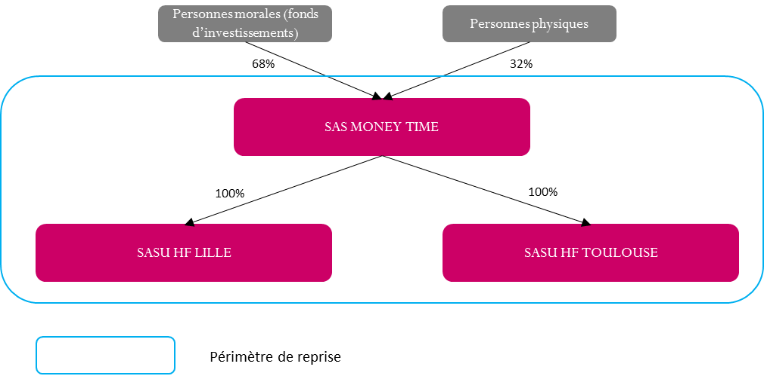
PRESENTATION JURIDIQUE ET ORGANIGRAMME
MONEY TIME
Forme: SAS
Capital : 231 207 €
HF LILLE
Forme: SASU
Capital: 450 000 €
HF TOULOUSE
Forme: SASU
Capital : 156 250 €
Siège: 55, bd Felix Faure – Parc du Mauvin – 93300 AUBERVILLIERS
RCS : 803 128 842
Siège : 55, bd Felix Faure – Parc du Mauvin – 93300 AUBERVILLIERS
RCS : 831 195 383
Siège: 55, bd Felix Faure – Parc du Mauvin – 93300 AUBERVILLIERS
RCS : 820 181 766
Date de création : 2017
Date de création : 2016
Date de création : 2014

Slide 6
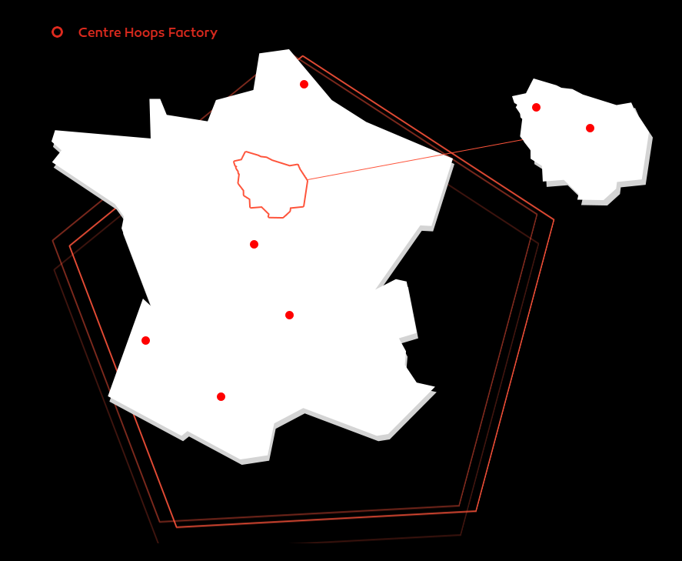
SITES
3 centres exploités par le groupe :
AUBERVILIERS (PARIS VILLETTE) au travers la SAS MONEY TIME,
TOULOUSE au travers la SASU HF TOULOUSE,
LILLE au travers la SASU HF LILLE,
4 centres exploités indirectement au travers des contrats de licence, portés par la SAS MONEY TIME :
BORDEAUX,
CARRIERES-SOUS-POISSY,
CLERMONT-FERRAND,
ORLEANS.

Slide 7
INFORMATIONS EN DATA ROOM
Données comptables
Comptes annuels
Rapports CAC
Informations juridiques
Statuts, Kbis
Etats des inscriptions
Données sociales
Listes des contrats
Baux commerciaux
Exploitation
Propriété intellectuelle
Listes des salariés par catégories professionnelles
Congés payés acquis non pris
Inventaires
Contrats de prêt
Informations générales
Dossier de présentation de l’Administrateur Judiciaire

Slide 8
PROCESSUS D’ACCES A LA DATA ROOM
CANDIDAT
Sollicitation de l’accès à la dataroom via le site :
CANDIDAT
Signature en ligne du NDA
Signature en ligne du cahier des charges
AJRS
Contrôle des pièces
Envoi des codes d’accès à la dataroom
https://www.aj-rs.com/entreprises-a-ceder
Signature en ligne du règlement de dataroom

Slide 9
CONTACT
Madame Clémence BELLEMIN – clemence.bellemin@aj-rs.com
Madame Pauline RAVEL – pauline.ravel@aj-rs.com
Site internet : https://www.aj-rs.com/entreprises-a-ceder
Téléphone : 01 40 82 79 49
Adresse postale : SELARL AJRS – 8, rue Blanche – 75009 PARIS

